Slide 1
창의 설계 프로젝트
최종 발표
Presenter : 조시완
Team : 건우 없는 건우 팀
Subject : 창의설계프로젝트
Members : 안정환, 정민수, 조시완

Slide 2
개발 목표
01

Slide 3
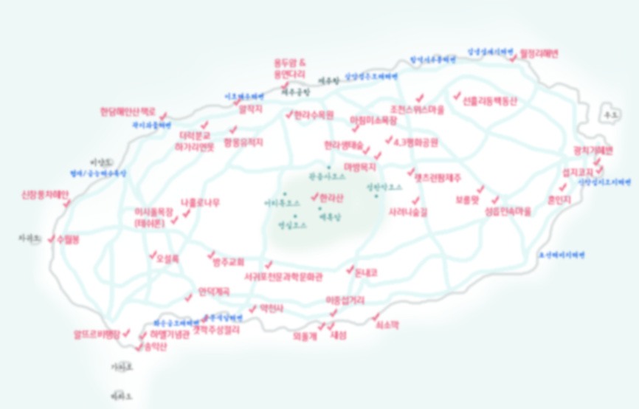
개발 목표
01
“ 제주 교통량 예측 AI 기반의 인기 관광지 추천 시스템 개발 ”
제주도 여행객 수요 증가에 따라 교통량을 분석 및 예측하여 집중되어 있는 위치 파악 &
인기있는 주변 관광지를 편리하게 이용할 수 있도록 시스템 개발

Slide 4
개발 일정 및 역할 분담
02

Slide 5
개발 일정 및 역할 분담
02
(수행 기간 : 2023년 03월 02일 ~ 2023년 06월 20일)
기간 개발내용 | 03.02 ~ 03.07 | 03.08 ~ 03.14 | 03.15 ~ 03.28 | 03.29 ~ 04.25 | 04.26 ~ 05.09 | 05.10 ~ 05.25 | 05.26 ~ 06.20
프로젝트 주제 아이디어 모색 및 발표
프로젝트 주제 아이디어 선정 및 발표
프로젝트 계획, 설계 및 발표 / 업무 분담
프로젝트 개발 진행
중간 개발 보고 및 중간 보고서 작성
논문 작성 및 게재 / 최종 보고서 작성 및 발표

Slide 6
개발 일정 및 역할 분담
02
정민수
: 팀장, AI Dev, Github master(관리)
조시완
: 팀원, Backend Dev, Github collaborator(협업)
안정환
: 팀원, Frontend Dev, Github collaborator(협업)

Slide 7
수정사항
03

Slide 8
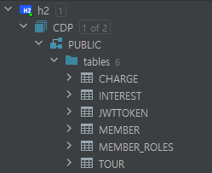
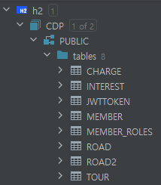
수정사항
03
Backend
DB 구조 변경
AI 모델 예측값 데이터
관광지 별 도로 매핑

Slide 9
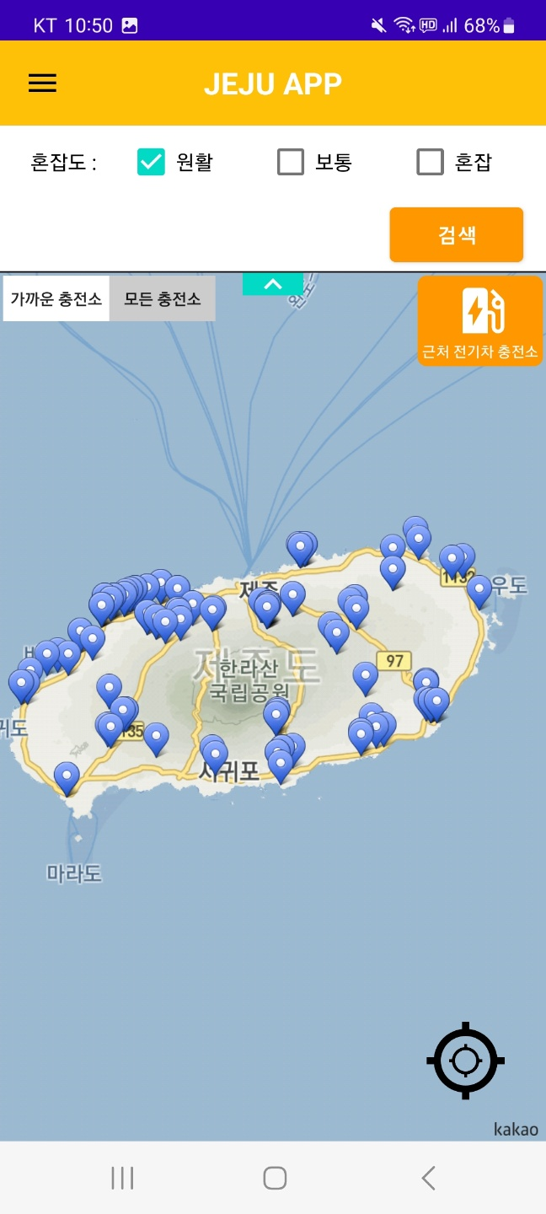
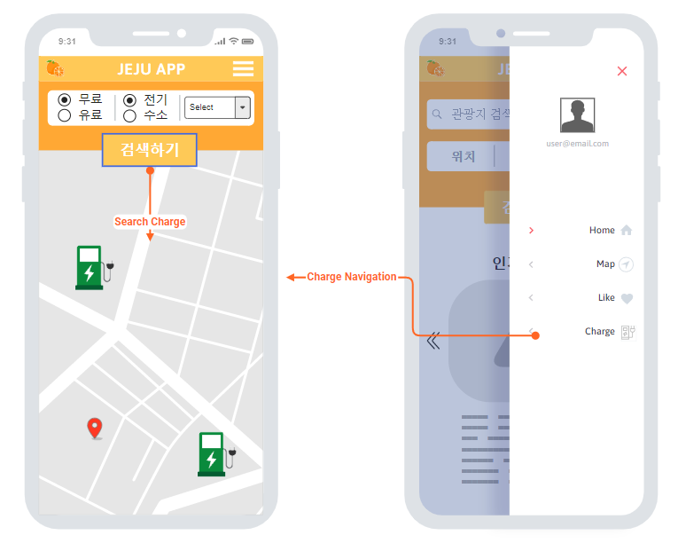
수정사항
03
충전소 검색
UI 설계 수정
관광지 지도에서 전환 버튼 클릭
검색 옵션 변경
혼잡도 기반 검색
거리 별, 전체 검색 기능 추가

Slide 10
최종 개발 내용
04

Slide 11

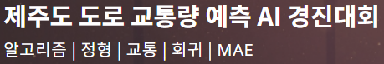


최종 개발 내용
04
AI – 데이터 수집
DACON : 제주도 도로 교통량 Dataset
제주특별자치도 교통정보센터 : OPEN API
[DACON]
https://dacon.io/competitions/official/235985/data
[OPEN API] http://www.jejuits.go.kr/open_api/open_apiView.do;jsessionid=081AF7D58ED66EB0D36E045FDB5BF7B4

Slide 12
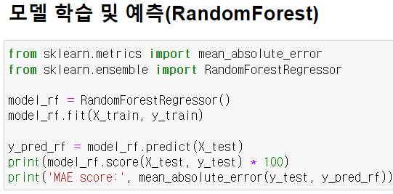
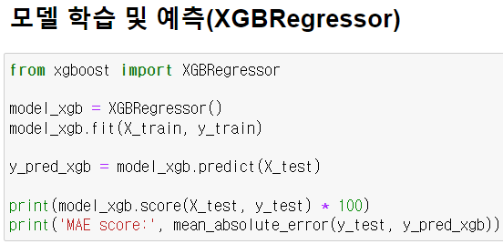
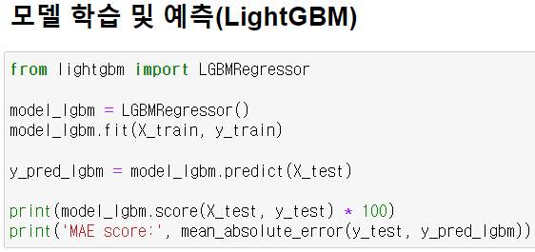
최종 개발 내용
04
AI – 모델 학습 및 예측
Accuracy : 91.4 %
MAE : 3.25
Accuracy : 88.9 %
MAE : 3.87
Accuracy : 84.1 %
MAE : 4.82

Slide 13
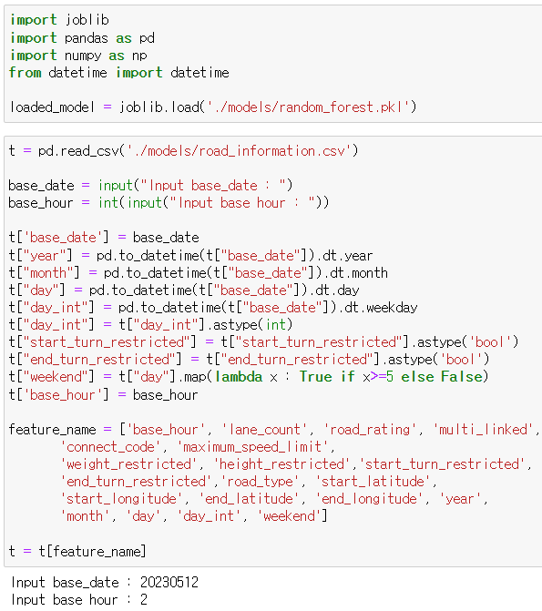
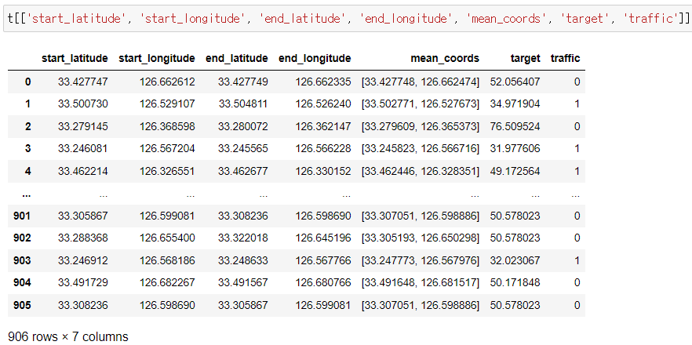
최종 개발 내용
04
AI – 모델 사용 및 서비스
위와 같은 데이터 포맷으로 결과 값 반환

Slide 14
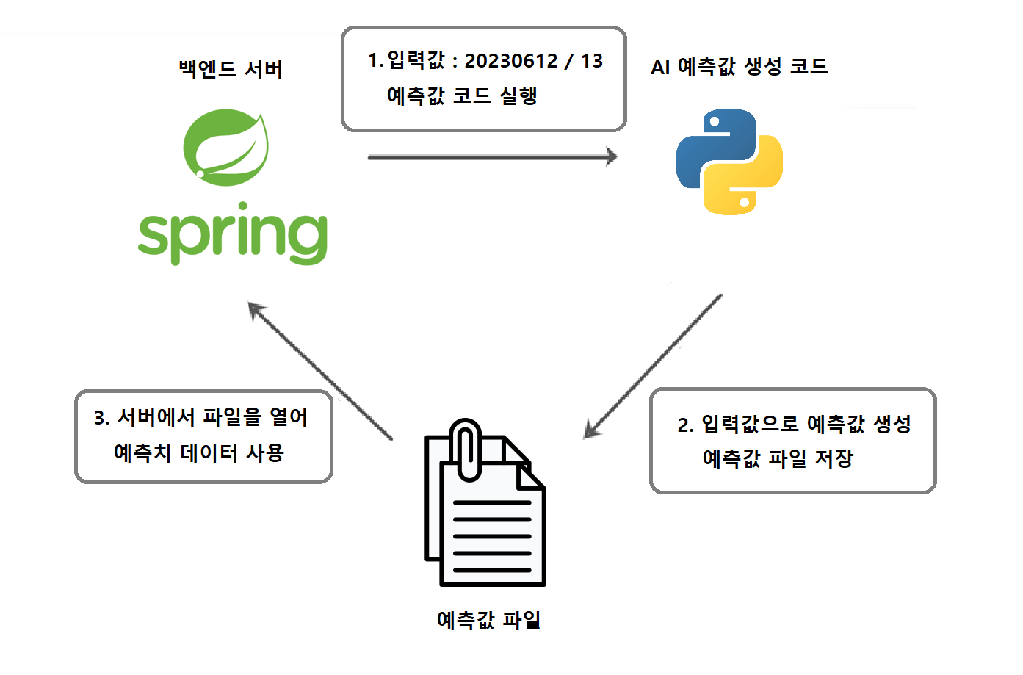
최종 개발 내용
04
AI – 모델 적용

Slide 15
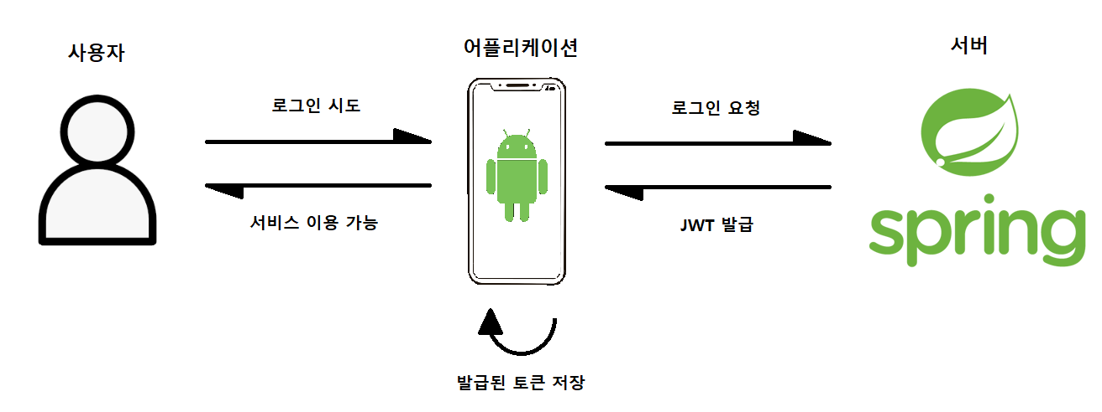
최종 개발 내용
04
토큰 검사
토큰 발급 과정

Slide 16
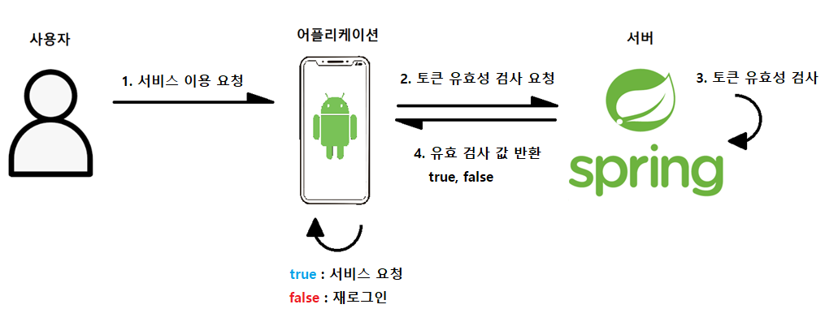
최종 개발 내용
04
토큰 검사
서비스 요청 시 토큰 유효성 검사 과정 과정
> 회원가입, 로그인, 비밀번호 변경을 제외한 모든 요청에 토큰 검사 요청이 발생한다.
> 토큰 만료 시 재로그인 필요
> 가장 마지막에 로그인한 환경에서 토큰 유지됨

Slide 17
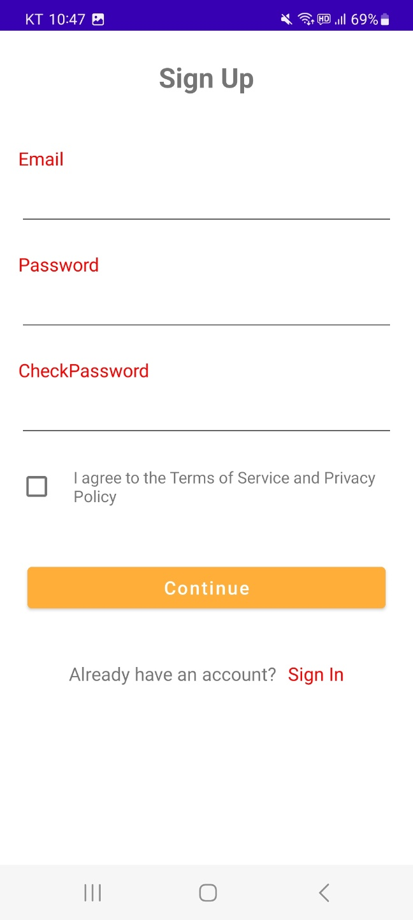
최종 개발 내용
04
회원가입
example@naver.com 과 같이 이메일 형식이 요구됨
8글자 이상, 영문 숫자 조합이 요구됨

Slide 18
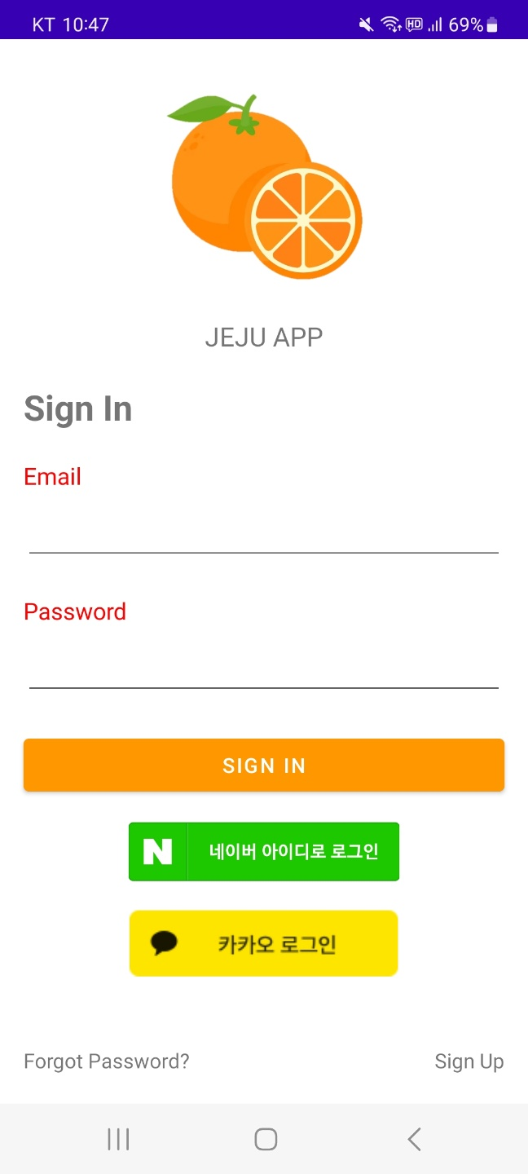
최종 개발 내용
04
로그인
가입 정보 입력 후 DB 데이터와 비교 후 로그인

Slide 19
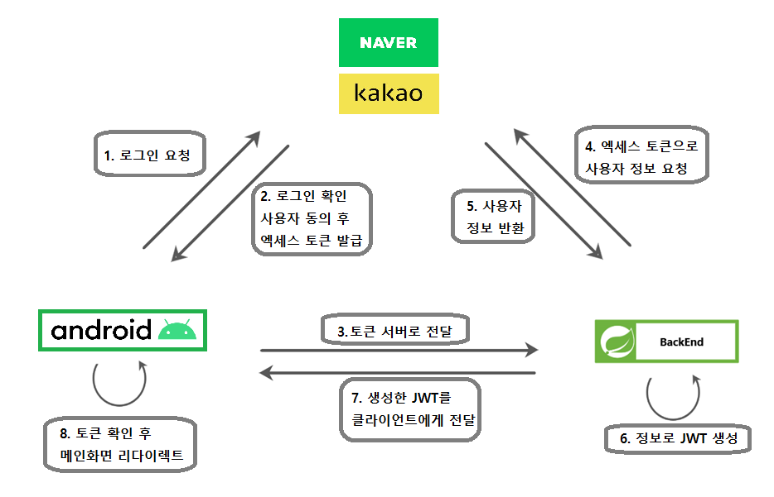
최종 개발 내용
04
소셜 로그인 과정

Slide 20
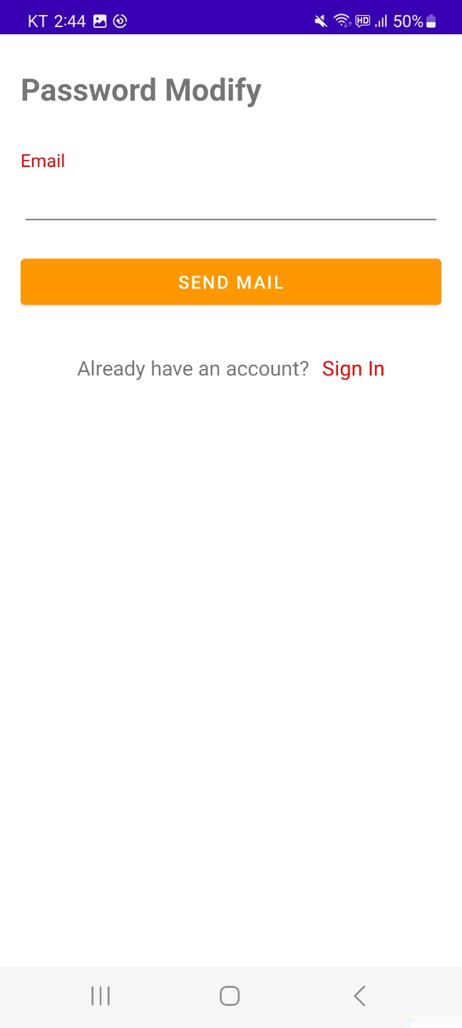
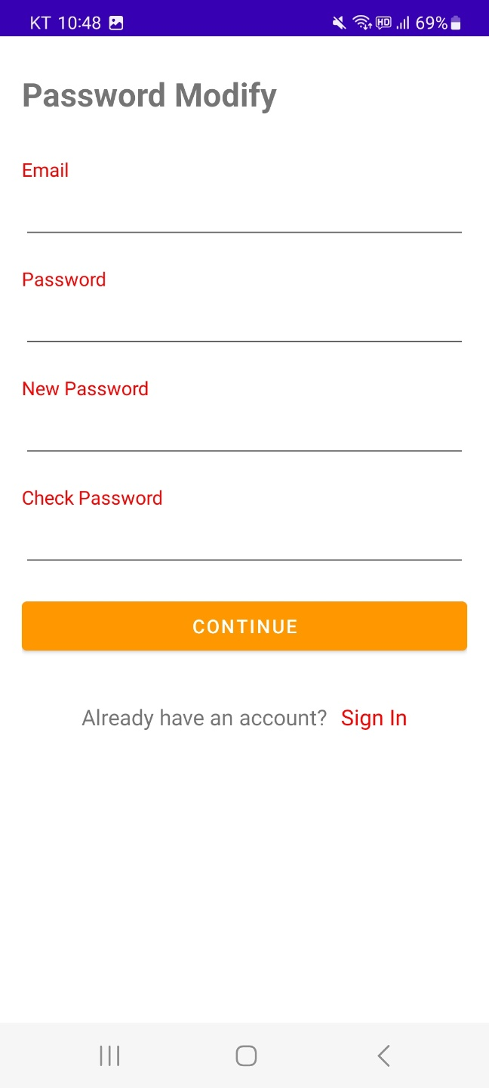
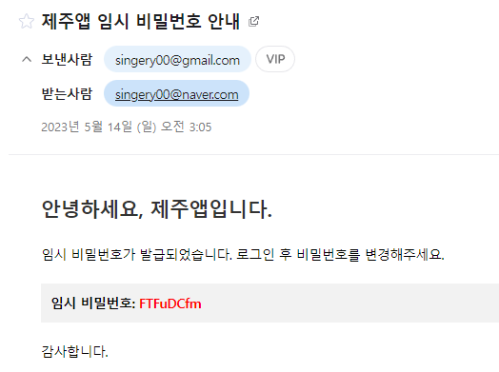
최종 개발 내용
02
비밀번호 변경

Slide 21
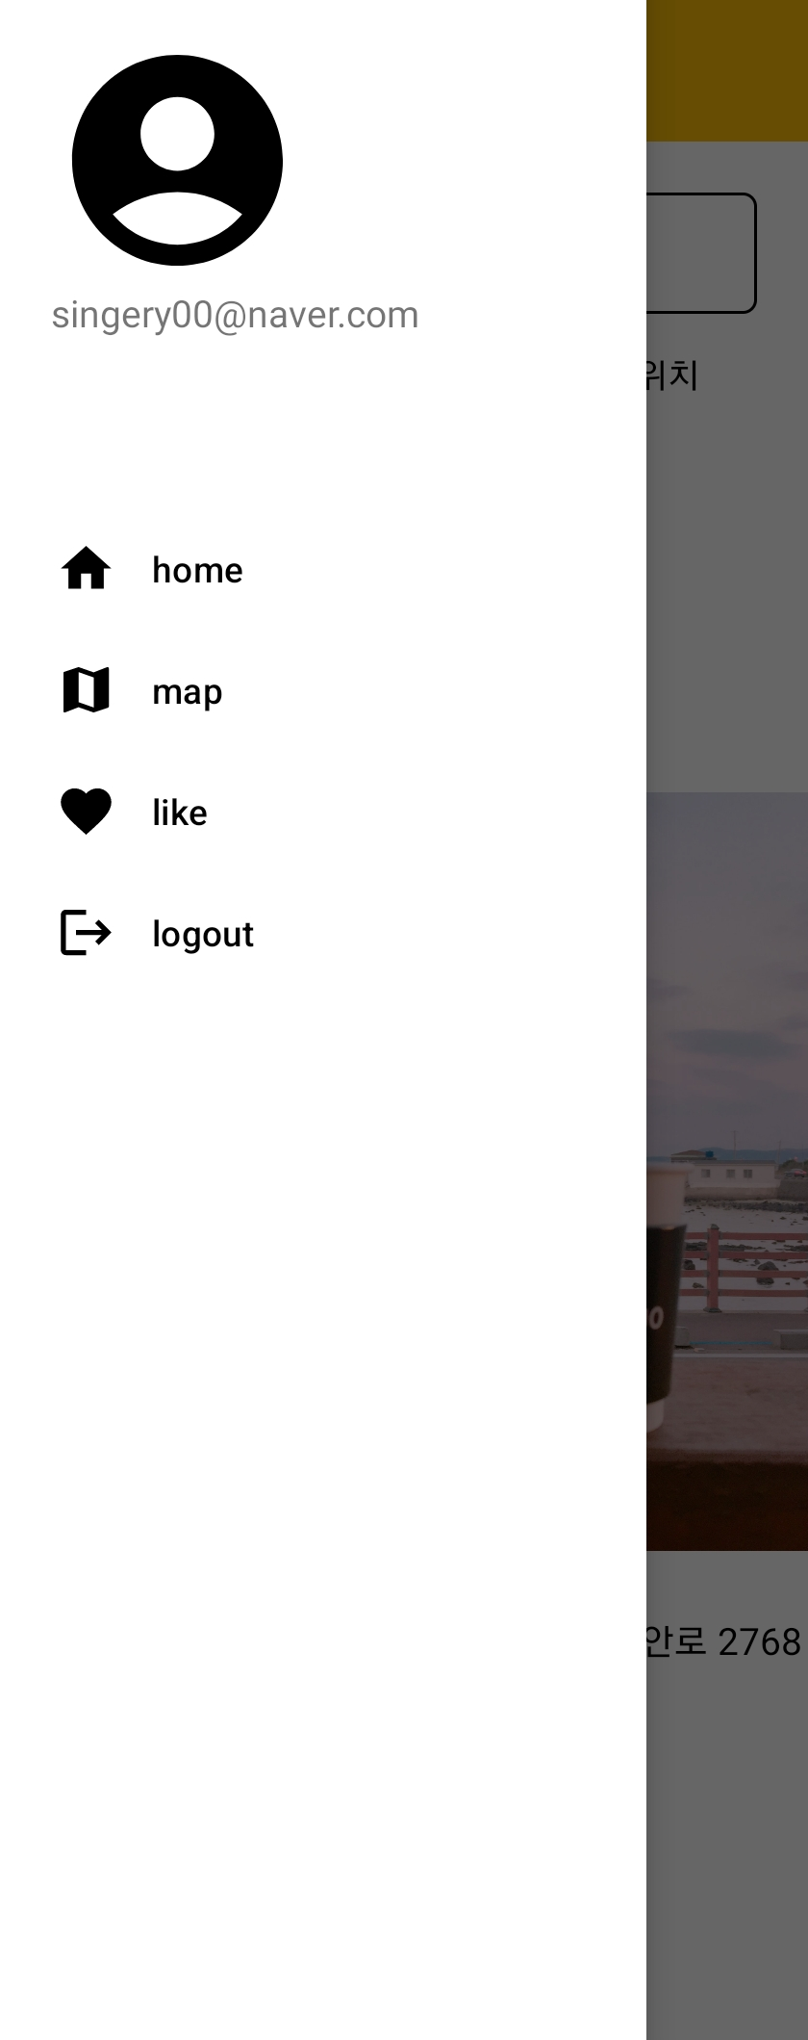
최종 개발 내용
04
로그아웃
로그아웃 종류
네비게이션의 로그아웃 버튼 클릭 시
앱 종료 시
다른 환경에서의 로그인 시

Slide 22
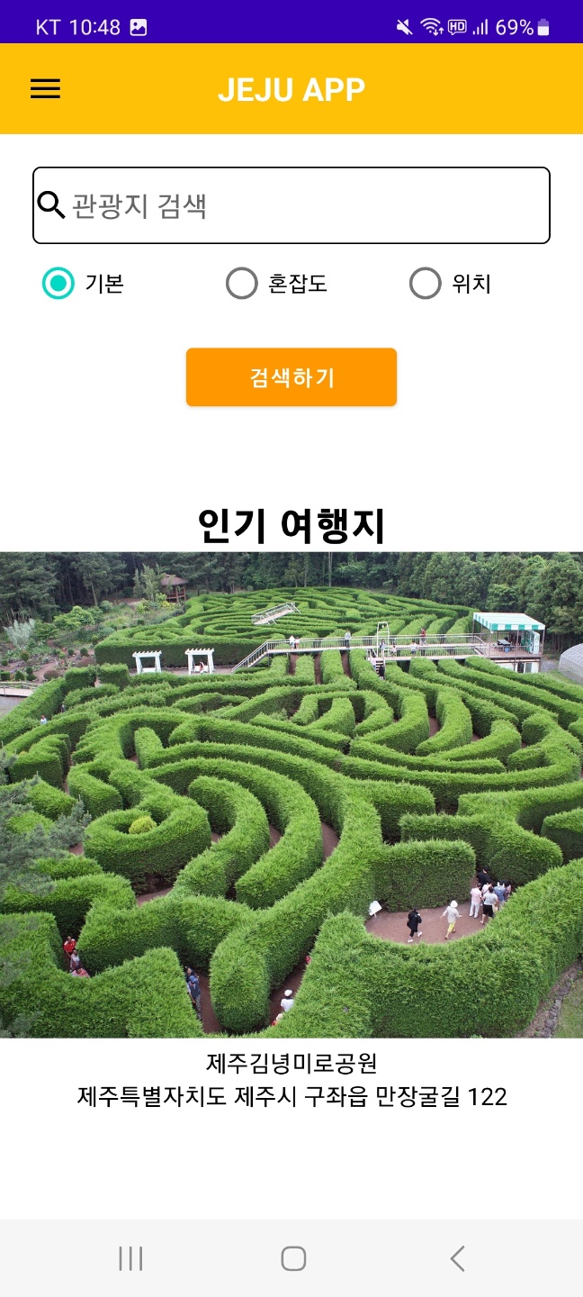
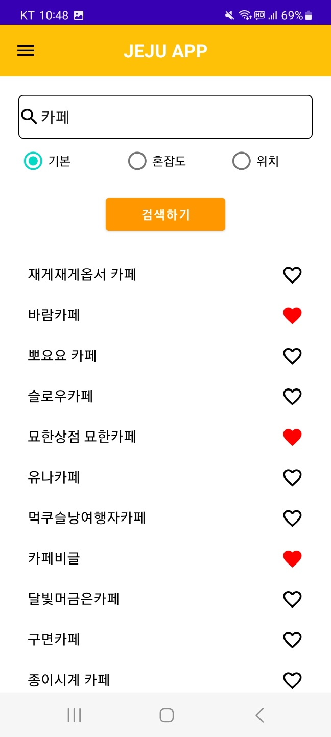
최종 개발 내용
04
관광지 검색
검색 시 입력값으로 ‘지명’, ‘등록 태그’로 검색됨
정렬 옵션
기본 제공 순
혼잡도 순 (원활, 보통, 혼잡)
거리 순

Slide 23
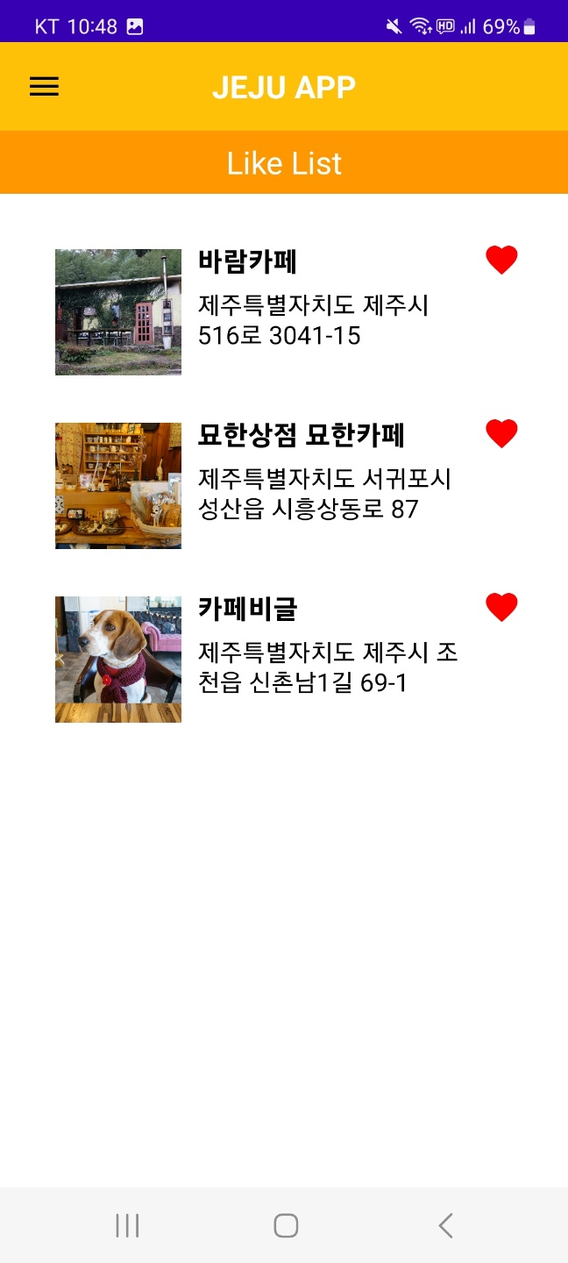
최종 개발 내용
04
관심 기능
관광지 리스트에서 ♡를 눌러 관심 추가/삭제

Slide 24
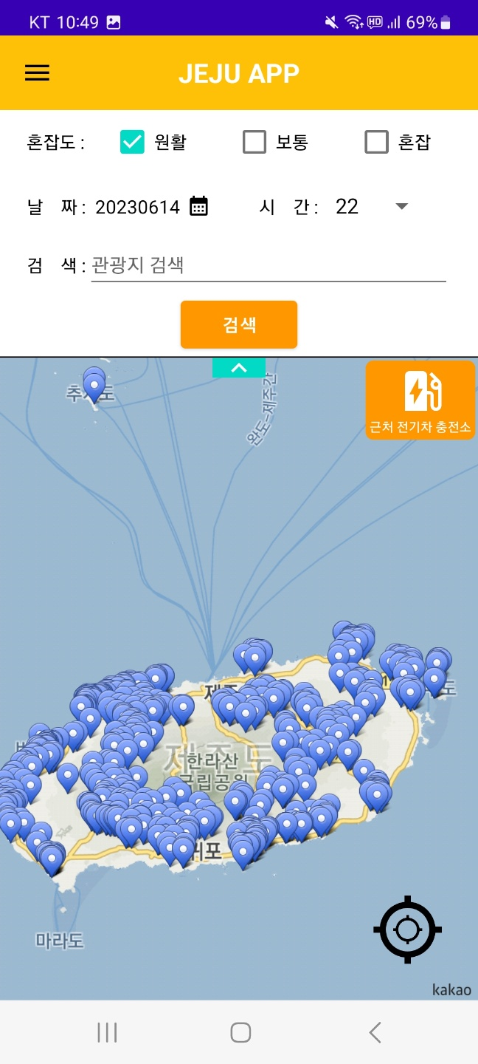
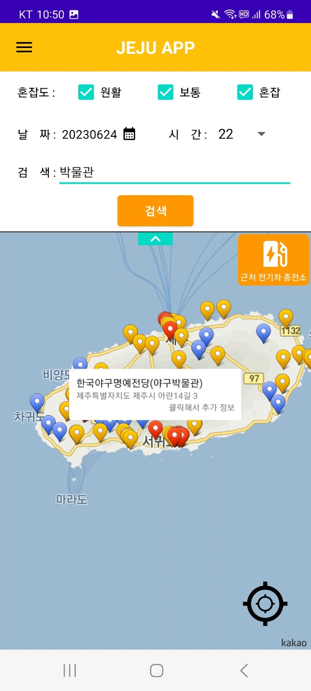
최종 개발 내용
04
관광지 마커 기능
지도 api 마커 표시 과정
검색값에 따라 관광지 정보 반환
반환된 관광지 정보의 위도, 경도 값을
사용해 마커를 생성한다.
마커 종류 – 원활, 보통, 혼잡

Slide 25
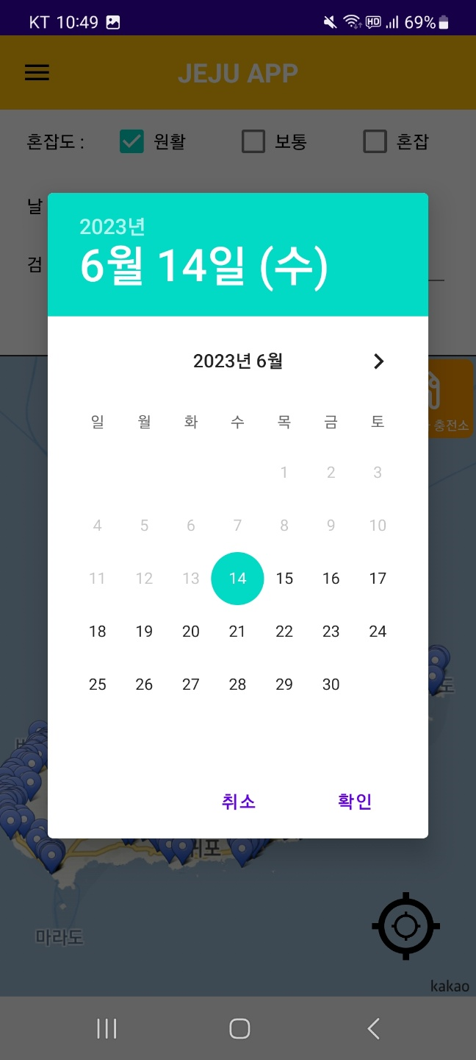
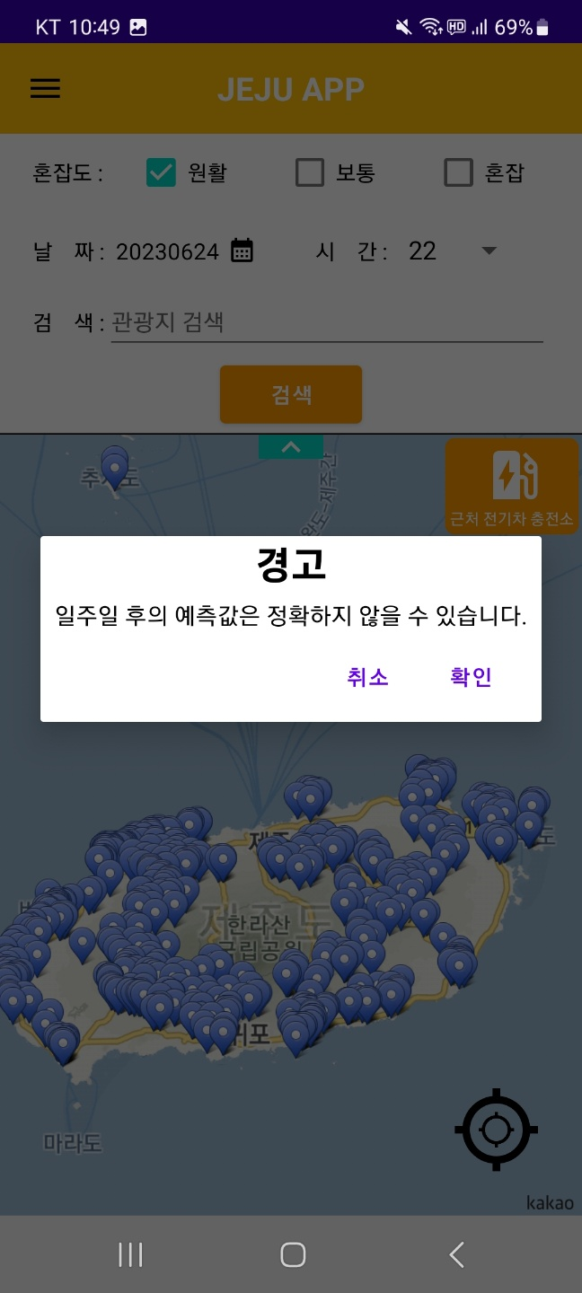
최종 개발 내용
04
관광지 마커 기능

Slide 26
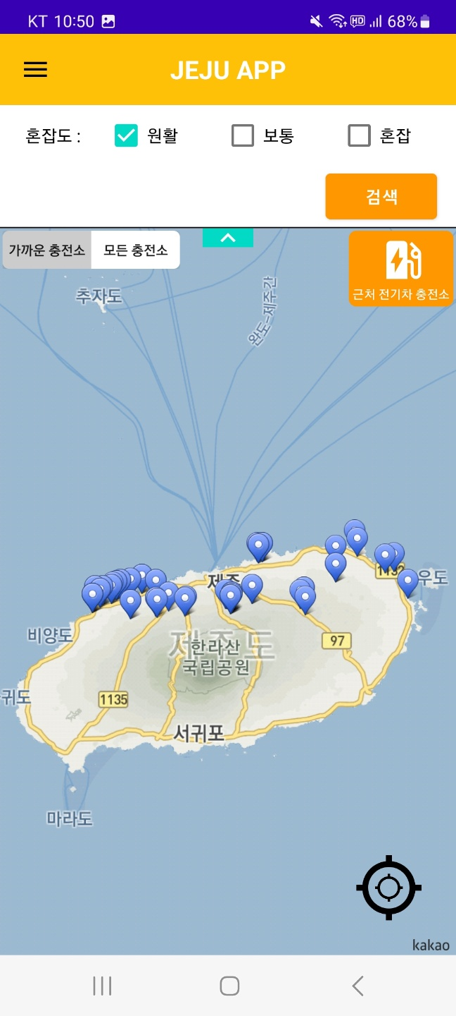
최종 개발 내용
04
충전소 마커 기능

Slide 27
최종 개발 내용
04
충전소 마커 기능
지도 api 마커 표시 과정
검색값에 따라 충전소 정보 반환
반환된 충전소 정보의 위도, 경도 값을
사용해 마커를 생성한다.
거리순 검색 시 3km, 6km, 9km … 점진적으로
검색 거리를 늘려서 검색한다.

Slide 28
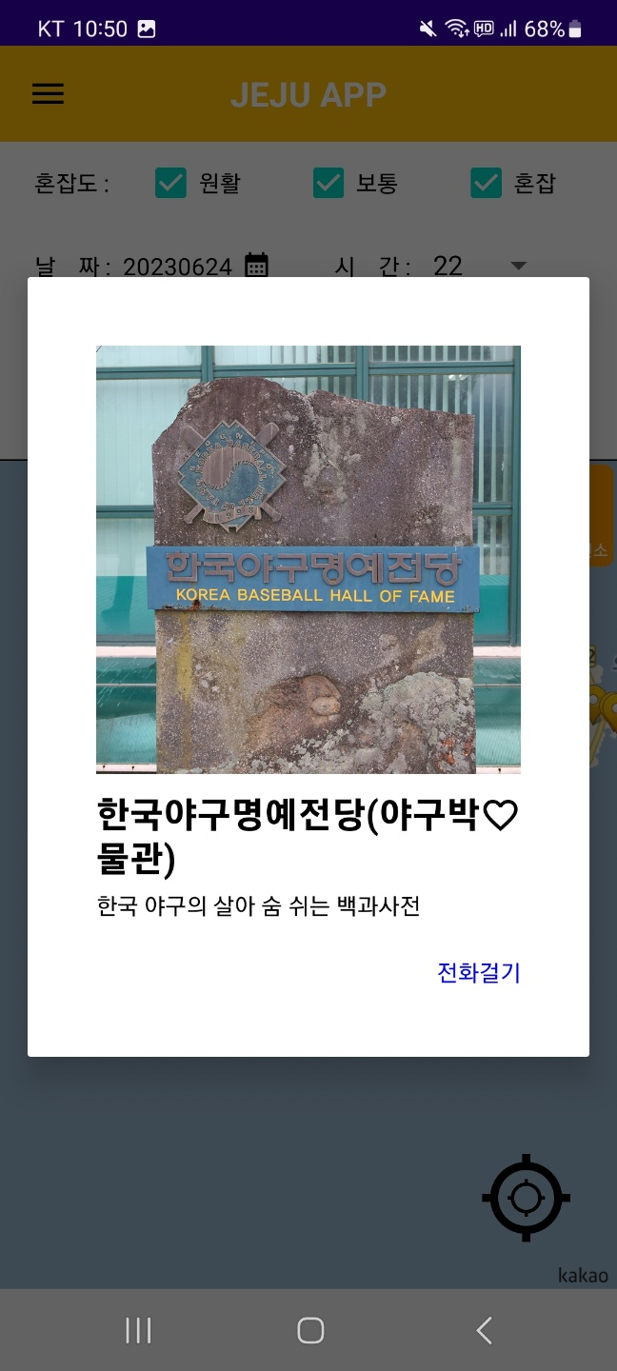
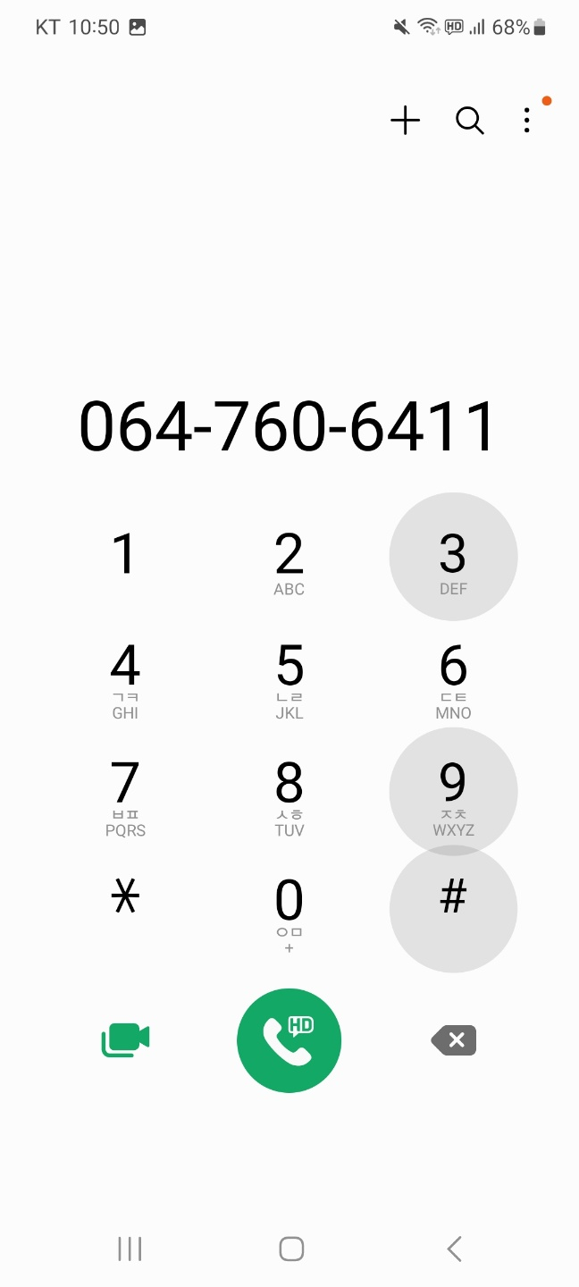
최종 개발 내용
04
관광지 상세 정보
마커 클릭 시 등록된 관광지의 소개글이 나타남.
우측 하단의 ‘전화걸기’ 를 누르면 해당 관광지의
등록된 전화번호가 전화 앱으로 바로 실행된다.

Slide 29
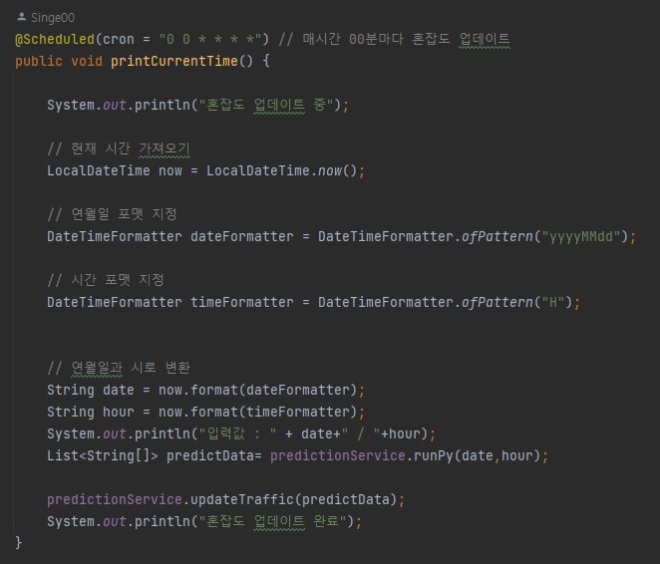
최종 개발 내용
04
DB 업데이트 과정
매 정시에 현재 시간을 기준으로 혼잡도 업데이트
현재 시간을 yyyyMMdd(년월일), H(시각)으로
받아와 입력값으로 사용함.

Slide 30
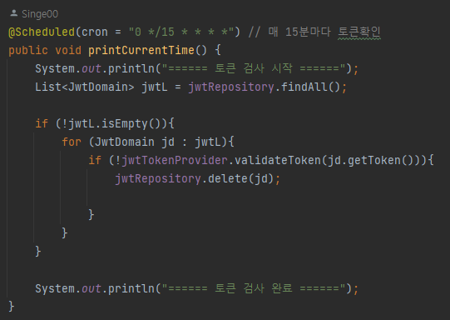
최종 개발 내용
04
DB 업데이트 과정
매 시간 15분마다 토큰 유효기간 검사
validateToken : 토큰 유효기간 검사 함수
만료 시 DB의 토큰을 무효화(삭제)한다.
> 로그아웃됨

Slide 31
시연 영상
05

Slide 32
시연영상
05

Slide 33
개선방안 및 활용방안
06

Slide 34
개선방안 및 활용방안
06
구현이 어려웠던 기능 사항들
로그인 유지 기능
> 숙련도 이슈 ( jwt, android )
이메일 중복 발송
> 안드로이드 오류
> Localhost 환경 네트워크 오류
3. 데이터 연동 및 업데이트
> OPEN API 데이터와 대회 데이터의 연동
> 시간대별 데이터 자동 업데이트

Slide 35
개선방안 및 활용방안
06
향후 계획
◼ 연구
- 다양한 딥러닝 모델 및 알고리즘을 사용하여 예측 성능을 높이기 위한 연구
- 기존의 학습된 모델의 정확도 유지 및 연산 간소화와 서비스를 위한 Lightweight 딥러닝 모델 연구
◼ 논문 및 학회
- 인공지능 기반의 제주도 교통량 예측 및 관광지 추천 시스템(기존 작성)
-> 사회 현상을 고려한 경제적인 측면에서의 관광지 추천 시스템(계획)
- 2023년 한국정보기술학회 하계종합학술대회 및 대학생 논문 경진대회(기존 참여)
-> 2023년 한국정보기술학회 추계종합학술대회 및 대학생 논문 경진대회(계획)
◼ 경진대회
- AI 교통량 예측 또는 추천 시스템 관련 경진대회 참여

Slide 36
후기
07

Slide 37
후기
07
정민수
창의설계프로젝트를 진행하면서 그동안 쌓아온 개발 역량들을 각자가 보여주면서 아이디어 구상부터 세부설계 및 개발까지 단계적으로 개발하고 회의를 반복하며 피드백 하는 시간들이 의미 깊었습니다. 좋은 팀원들과 함께 4학년 1학기에 프로젝트 경험을 할 수 있어서 기쁩니다.
조시완
새로운 프레임워크를 사용하여 공부하고 개발해보면서 저에게는 이번 창의설계프로젝트가 새로운 도전의 시간이었던 것 같습니다. 팀원들과 협업하면서 좋은 작품을 창출해낼 수 있어서 좋았습니다.
안정환
그동안 수업 때 배운 기술들을 활용해서 직접 앱을 개발해보며 제 자신의 개발 역량을 확인해볼 수 있는 시간과 동시에 발전할 수 있었던 시간이었던 것 같습니다. 팀원들과 협업하며 마지막 마무리를 잘할 수 있어서 좋았습니다.

Slide 38
질문사항
Q&A

Slide 39
최종 시연
TEST

